Slide 1

Excepciones en Python
Módulo de Programación.
CFGS Desarrollo de Aplicaciones Web
IES Gran Capitán

Slide 2

¿Qué es una excepción?
Una excepción es un evento o error durante la ejecución de un programa que interrumpe su flujo normal de ejecución.
Las excepciones se pueden capturar y también lanzar.
En Python una excepción es un objeto derivado de la clase BaseException, cuya subclase Exception se utiliza para crear excepciones personalizadas.
Más información

Slide 3
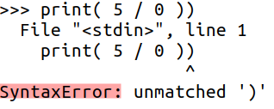
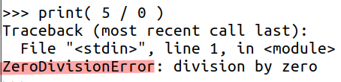
Errores sintácticos / Excepciones
Un programa de Python termina tan pronto como encuentra un error, que puede ser un error de sintaxis o una excepción.
La excepción ocurre siempre que el código Python, siendo sintácticamente correcto, da como resultado un error.
Más información

Slide 4
Manejador de excepciones
Si ocurre una excepción y se encuentra activo un manejador de excepciones para la excepción generada, el control del flujo de las instrucciones se transfiere al manejador.
Si no existe, el método donde se generó la excepción la transfiere al método que le llamó y así sucesivamente hasta llegar al programa principal, si ahí tampoco hay un manejador, la ejecución del programa se termina presentando el error que ocurrió.

Slide 5
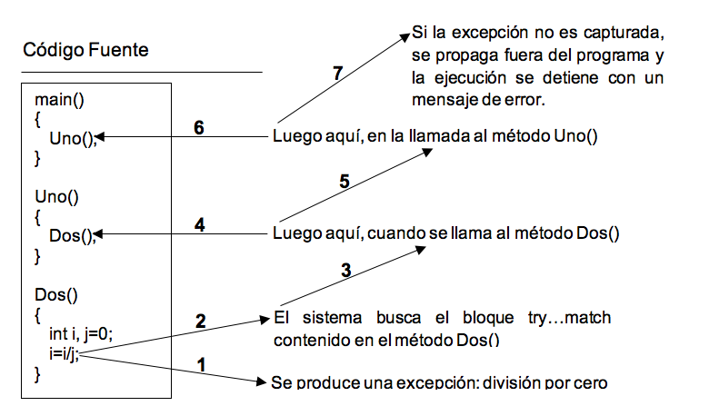

Slide 6
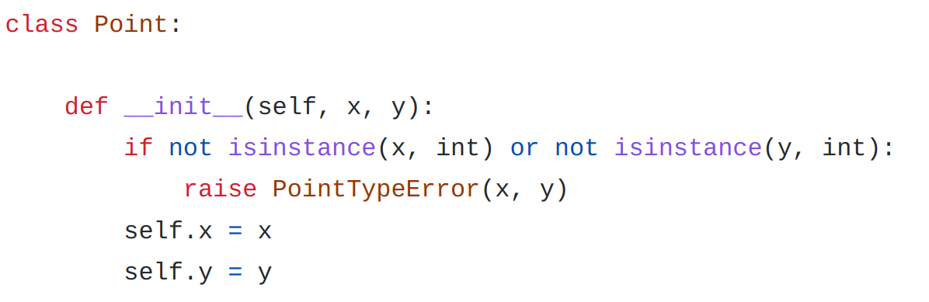

Lanzar una excepción
Lanzamos excepciones usando la palabra reservada raise.
raise Excepción
La excepción que se lanza es un objeto, por lo que hay que crearlo como cualquier otro objeto mediante la llamada a la clase correspondiente a esa excepción.
Más información
Ejemplo

Slide 7
Capturar excepciones
Se usa un bloque try – except [- else - finally]
1. Se intenta (try) ejecutar un bloque de código.
2. Si se produce una circunstancia excepcional se lanza (raise) una excepción. En caso contrario se sigue el curso normal.
3. Si se ha lanzado una excepción, la ejecución del programa es desviada al manejador de excepciones donde la excepción se captura (except) y se decide qué hacer al respecto.
Más información

Slide 8
Capturar excepciones
try:
# Instrucciones que se intentan ejecutar
except TipoDeExcepción:
# Instrucciones para tratar esta excepción
…
else:
# Instrucciones que se ejecutarán si no ha habido excepción
finally:
# Instrucciones que se ejecutarán siempre
# se haya producido o no una excepción
Ejemplo

Slide 9
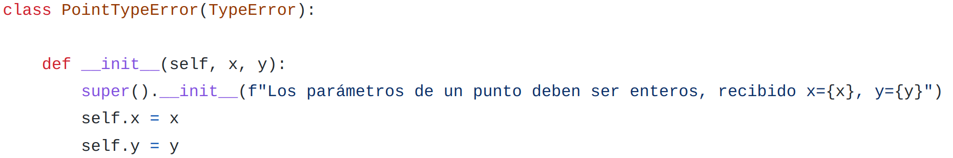
Crear excepciones
Para crear excepciones propias tenemos que crear una nueva clase derivada de Exception y desde el constructor llamar al constructor de la superclase.
Ejemplo

